Slide 1
Внеурочная деятельность,
начальная школа
«Школьный кроссворд»
Работу выполнила:
учитель начальных классов
МОУ СОШ №1 г. Камешково
Курова Татьяна Владимировна

Slide 2
Ребята!
Найдите ответы на весёлые загадки в стихах про школу и разгадайте кроссворд!
Желаю удачи!

Slide 3
Р
Е
З
И
Н
К
А
Если ей работу дашь –
Зря трудился карандаш.

Slide 4
Р
Е
З
И
Н
К
А
З
В
О
Н
О
К
Что закончился урок,
Сообщит нам всем … .

Slide 5
Р
Е
З
И
Н
К
А
З
В
О
Н
О
К
П
О
Р
Т
Ф
Е
Л
Ь
Новый дом несу в руке,
Дверца дома на замке.
Тут жильцы бумажные,
Все ужасно важные.

Slide 6
Р
Е
З
И
Н
К
А
З
В
О
Н
О
К
П
О
Р
Т
Ф
Е
Л
Ь
А
Л
Ф
А
В
И
Т
На странице букваря
Тридцать три богатыря.
Мудрецов-богатырей
Знает каждый грамотей.

Slide 7
Р
Е
З
И
Н
К
А
З
В
О
Н
О
К
П
О
Р
Т
Ф
Е
Л
Ь
А
Л
Ф
А
В
И
Т
Д
Н
Е
В
Н
И
К
Пишем в нём заданья на дом,
Ставят нам оценки рядом,
Коль отметки хороши,
Просим: «Мама, подпиши!»

Slide 8
Р
Е
З
И
Н
К
А
З
В
О
Н
О
К
П
О
Р
Т
Ф
Е
Л
Ь
А
Л
Ф
А
В
И
Т
Д
Н
Е
В
Н
И
К
Ж
У
Р
Н
А
Л
По алфавиту в строгом порядке
Тридцать фамилий в толстой тетрадке.
Справа от них разлинованы клетки,
Чтоб не сбежали ваши отметки.

Slide 9
Р
Е
З
И
Н
К
А
З
В
О
Н
О
К
П
О
Р
Т
Ф
Е
Л
Ь
А
Л
Ф
А
В
И
Т
Д
Н
Е
В
Н
И
К
Ж
У
Р
Н
А
Л
Д
О
С
К
А
По чёрному белым
Пишут то и дело.
Потрут тряпицей –
Чиста страница.

Slide 10
Р
Е
З
И
Н
К
А
З
В
О
Н
О
К
П
О
Р
Т
Ф
Е
Л
Ь
А
Л
Ф
А
В
И
Т
Д
Н
Е
В
Н
И
К
Ж
У
Р
Н
А
Л
Д
О
С
К
А
Д
В
О
Й
К
А
Шея длинная такая,
Хвост крючком. И не секрет:
Любит всех она лентяев,
А её лентяи - нет.

Slide 11
Р
Е
З
И
Н
К
А
З
В
О
Н
О
К
П
О
Р
Т
Ф
Е
Л
Ь
А
Л
Ф
А
В
И
Т
Д
Н
Е
В
Н
И
К
Ж
У
Р
Н
А
Л
Д
О
С
К
А
Д
В
О
Й
К
А
О
П
А
З
Д
А
Н
И
Е
После срока ваш приход
Как учитель назовёт?
Будет наказание
Вам за … .

Slide 12
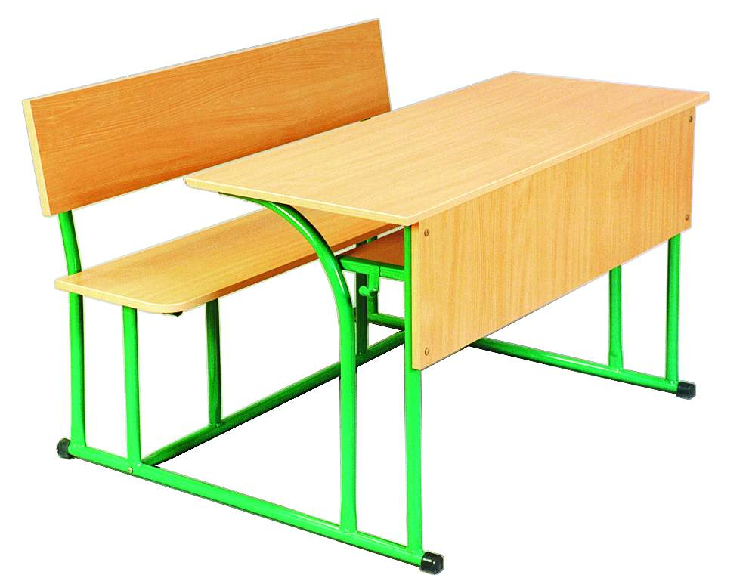
Р
Е
З
И
Н
К
А
З
В
О
Н
О
К
П
О
Р
Т
Ф
Е
Л
Ь
А
Л
Ф
А
В
И
Т
Д
Н
Е
В
Н
И
К
Ж
У
Р
Н
А
Л
Д
О
С
К
А
Стоит чудесная скамья,
На ней уселись ты да я.
Скамья ведёт обоих нас
Из года в год, из класса в класс.
Д
В
О
Й
К
А
О
П
А
З
Д
А
Н
И
Е
П
А
Р
Т
А

Slide 13
Р
Е
З
И
Н
К
А
З
В
О
Н
О
К
П
О
Р
Т
Ф
Е
Л
Ь
А
Л
Ф
А
В
И
Т
Д
Н
Е
В
Н
И
К
Ж
У
Р
Н
А
Л
Д
О
С
К
А
Меж двумя звонками срок
Называется … .
Д
В
О
Й
К
А
О
П
А
З
Д
А
Н
И
Е
П
А
Р
Т
А
У
Р
О
К

Slide 14
Р
Е
З
И
Н
К
А
З
В
О
Н
О
К
П
О
Р
Т
Ф
Е
Л
Ь
А
Л
Ф
А
В
И
Т
Д
Н
Е
В
Н
И
К
Ж
У
Р
Н
А
Л
Д
О
С
К
А
Открыла двери школа,
Впустила новосёлов.
Кто, ребята, знает,
Как их называют?
Д
В
О
Й
К
А
О
П
А
З
Д
А
Н
И
Е
П
А
Р
Т
А
У
Р
О
К
П
Е
Р
В
О
К
Л
А
С
С
Н
И
К

Slide 15
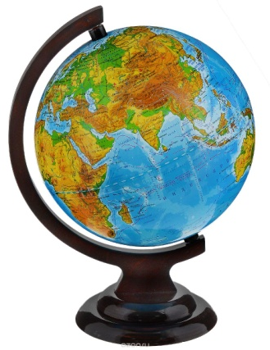
Г
Л
Р
Е
З
И
Н
К
А
З
В
О
Н
О
К
Б
П
О
Р
Т
Ф
Е
Л
Ь
У
С
А
Л
Ф
А
В
И
Т
Д
Н
Е
В
Н
И
К
Ж
У
Р
Н
А
Л
Д
О
С
К
А
Д
В
О
Й
К
А
О
П
А
З
Д
А
Н
И
Е
На ноге стоит одной,
Крутит-вертит головой.
Нам показывает страны,
Реки, горы, океаны.
П
А
Р
Т
А
У
Р
О
К
П
Е
Р
В
О
К
Л
А
С
С
Н
И
К

Slide 16
Г
Л
Ш
Р
Е
З
И
Н
К
А
З
В
О
Н
О
К
Б
О
П
О
Р
Т
Ф
Е
Л
Ь
У
Л
С
А
Л
Ф
А
В
И
Т
Д
Н
Е
В
Н
И
К
Ж
У
Р
Н
А
Л
Д
О
С
К
А
Д
В
О
Й
К
А
О
П
А
З
Д
А
Н
И
Е
Стоит весёлый, светлый дом.
Ребят проворных много в нём.
Там пишут и считают,
Рисуют и читают.
П
А
Р
Т
А
У
Р
О
К
П
Е
Р
В
О
К
Л
А
С
С
Н
И
К

Slide 17
Г
Л
Ш
Р
Е
З
И
Н
К
А
З
В
О
Н
О
К
А
Б
О
П
О
Р
Т
Ф
Е
Л
Ь
У
Л
Я
С
А
Л
Ф
А
В
И
Т
А
Д
Н
Е
В
Н
И
К
Я
Ж
У
Р
Н
А
Л
Д
О
С
К
А
Д
В
О
Й
К
А
О
П
А
З
Д
А
Н
И
Е
На крохотное ушко
Похожа завитушка,
Велит нам постоять чуть-чуть
И отправляться дальше в путь.
П
А
Р
Т
А
У
Р
О
К
П
Е
Р
В
О
К
Л
А
С
С
Н
И
К

Slide 18
Г
Л
Ш
Р
Е
З
И
Н
К
А
З
В
О
Н
О
К
А
Б
О
П
О
Р
Т
Ф
Е
Л
Ь
У
Л
Я
У
С
А
Л
Ф
А
В
И
Т
Ч
А
К
Д
Н
Е
В
Н
И
К
Я
А
Ж
У
Р
Н
А
Л
Д
О
С
К
А
Д
В
О
Й
К
А
О
П
А
З
Д
А
Н
И
Е
Моя подружка так живёт:
С утра она чернила пьёт,
Потом я ей даю тетрадь,
Она по ней идёт гулять.
П
А
Р
Т
А
У
Р
О
К
П
Е
Р
В
О
К
Л
А
С
С
Н
И
К

Slide 19
Г
Л
Ш
Р
Е
З
И
Н
К
А
З
В
О
Н
О
К
А
Б
О
П
О
Р
Т
Ф
Е
Л
Ь
У
Л
Я
У
С
А
Л
Ф
А
В
И
Т
Ч
И
А
К
Д
Н
Е
В
Н
И
К
Я
А
Е
Й
Ж
У
Р
Н
А
Л
К
А
Д
О
С
К
А
Д
В
О
Й
К
А
О
П
А
З
Д
А
Н
И
Е
Линию прямую, ну-ка,
Сам нарисовать сумей-ка!
Это сложная наука!
Пригодится здесь … .
П
А
Р
Т
А
У
Р
О
К
П
Е
Р
В
О
К
Л
А
С
С
Н
И
К

Slide 20
Г
Л
Ш
Р
Е
З
И
Н
К
А
З
В
О
Н
О
К
А
Б
О
П
О
Р
Т
Ф
Е
Л
Ь
У
Л
Я
У
С
А
Л
Ф
А
В
И
Т
Ч
К
И
А
К
Д
Н
Е
В
Н
И
К
Я
А
И
Е
Г
Й
Ж
У
Р
Н
А
Л
К
А
Д
О
С
К
А
Д
В
О
Й
К
А
О
П
А
З
Д
А
Н
И
Е
Открыть свои тайны любому готова.
Но ты от неё не услышишь и слова.
П
А
Р
Т
А
У
Р
О
К
П
Е
Р
В
О
К
Л
А
С
С
Н
И
К

Slide 21
Г
Л
Ш
Р
Е
З
И
Н
К
А
З
В
О
Н
О
К
А
Б
О
П
О
Р
Т
Ф
Е
Л
Ь
У
Л
Я
У
С
А
Л
Ф
А
В
И
Т
Ч
К
И
А
К
Д
Н
Е
В
Н
И
К
Я
А
И
Е
А
Г
Й
Р
Ж
У
Р
Н
А
Л
К
А
А
Н
Д
О
С
К
А
Д
В
О
Й
К
А
Ш
О
П
А
З
Д
А
Н
И
Е
Если ты его отточишь,
Нарисуешь всё, что хочешь!
Солнце, море, горы, пляж.
Что же это?
П
А
Р
Т
А
У
Р
О
К
П
Е
Р
В
О
К
Л
А
С
С
Н
И
К

Slide 22
Г
Л
Ш
Р
Е
З
И
Н
К
А
З
В
О
Н
О
К
А
Б
О
П
О
Р
Т
Ф
Е
Л
Ь
У
Л
Я
У
С
А
Л
Ф
А
В
И
Т
Ч
К
И
А
К
Д
Н
Е
В
Н
И
К
Я
А
И
Е
А
Г
Й
Р
Ж
У
Р
Н
А
Л
К
А
К
А
Н
И
Д
О
С
К
А
Д
В
О
Й
К
А
Т
Ш
О
Ч
К
О
П
А
З
Д
А
Н
И
Е
Свою косичку без опаски
Она обмакивает в краски.
Потом окрашенной косичкой
В альбоме водит по страничке.
П
А
Р
Т
А
У
Р
О
К
П
Е
Р
В
О
К
Л
А
С
С
Н
И
К

Slide 23
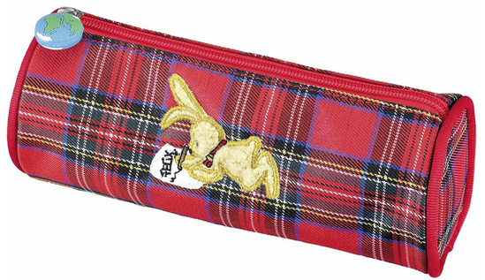
Г
Л
Ш
Р
Е
З
И
Н
К
А
З
В
О
Н
О
К
А
Б
О
П
О
Р
Т
Ф
Е
Л
Ь
У
Л
Я
У
С
А
Л
Ф
А
В
И
Т
Ч
К
И
А
К
Д
Н
Е
В
Н
И
К
Я
А
И
Е
А
Г
Й
Р
П
Ж
У
Р
Н
А
Л
К
А
К
Е
А
Н
И
Н
Д
О
С
К
А
Д
В
О
Й
К
А
Т
Л
Ш
О
Ч
К
О
П
А
З
Д
А
Н
И
Е
На коробку я похож,
Ручки ты в меня кладёшь.
Школьник, ты меня узнал?
Ну конечно, я - … .
П
А
Р
Т
А
У
Р
О
К
П
Е
Р
В
О
К
Л
А
С
С
Н
И
К

Slide 24
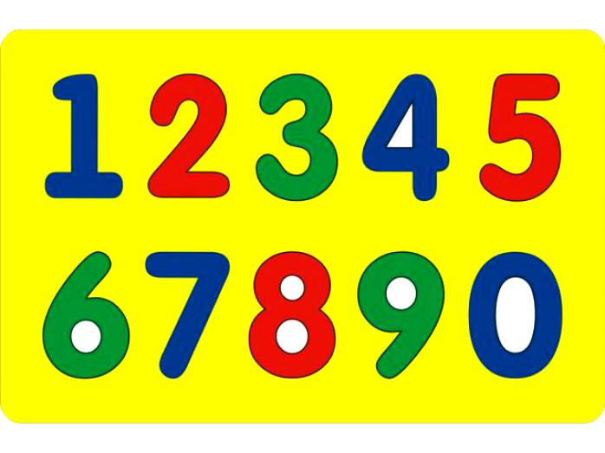
Г
Л
Ш
Р
Е
З
И
Н
К
А
З
В
О
Н
О
К
А
Б
О
П
О
Р
Т
Ф
Е
Л
Ь
У
Л
Я
У
С
А
Л
Ф
А
В
И
Т
Ч
К
И
А
К
Д
Н
Е
В
Н
И
К
Я
А
И
Е
А
Г
Й
Р
П
Проживают в трудной книжке,
Хитроумные братишки.
Десять их, но братья эти
Сосчитают всё на свете.
Ж
У
Р
Н
А
Л
К
А
К
Е
А
Н
И
Н
Д
О
С
К
А
Д
В
О
Й
К
А
Т
Л
Ш
О
Ч
К
Ц
О
П
А
З
Д
А
Н
И
Е
Ф
П
А
Р
Т
А
У
Р
О
К
Ы
П
Е
Р
В
О
К
Л
А
С
С
Н
И
К

Slide 25
Г
Л
Ш
Р
Е
З
И
Н
К
А
З
В
О
Н
О
К
А
Б
О
П
О
Р
Т
Ф
Е
Л
Ь
У
Л
Я
У
С
А
Л
Ф
А
В
И
Т
Ч
К
И
А
К
Д
Н
Е
В
Н
И
К
Я
А
И
Е
А
Г
Й
Р
П
Есть, друзья, такая птица:
Если сядет на страницу,
Очень рад бываю я,
А со мною вся семья.
Ж
У
Р
Н
А
Л
К
А
К
Е
А
Н
И
Н
Д
О
С
К
А
Д
В
О
Й
К
А
Т
Л
Ш
О
Ч
К
Ц
О
П
А
З
Д
А
Н
И
Е
Я
Ф
П
А
Р
Т
А
У
Р
О
К
Е
Ы
Р
К
П
Е
Р
В
О
К
Л
А
С
С
Н
И
К

Slide 26
Молодцы!

Slide 27
Ссылки на интернет-ресурсы:
http://pandia.ru/text/80/051/images/image002_20.jpg - титульный лист
http://mirpps.ru/fon-dlja-prezentacii/03.jpg - фон
http://shop.377777.ru/upload/iblock/21e/85a17a29-6cd0-11de-aae9-001e8cebffbc.jpeg - резинка
http://img-fotki.yandex.ru/get/4813/47407354.2a1/0_90b79_8d5c2416_orig.png - звонок
http://www.kancministr.ru/upload/iblock/e00/e0022cae923781c7edb6175548f685d9.png - портфель
https://d-a.d-cd.net/7581ceas-960.jpg - АЛФАВИТ
http://detskiitov.ru/image/Large/multimedia/audio_cd_covers/1013147830.jpg -дневник
http://my-book-shop.ru/image/product/2/1211460.jpg - журнал
http://nachalo4ka.ru/wp-content/uploads/2014/08/shkolnaya-doska-zelenaya.png - доска
http://z-city.com.ua/images/pictures/authors/7020/33766/dypbjn2zuhpnmq8ule8haa4w5-(article-picture2).jpg - ДВОЙКА
http://halimbekaul.dagschool.com/_http_schools/1711/halimbekaul/admin/ckfinder/core/connector/php/connector.phpfck_user_files/images/1schoolboy2-med.jpg - опаздание
http://www.microcompany.com.ua/MChtml/pic/Art/Meb/Edu/Parta_p5.jpg - ПАРТА
http://s57143.cdn3.setup.ru/u/1e/90dddb05744909a0d3032ac13ea8eb/-/j0343343.jpg - УРОК
http://matreshka149.ru/wp-content/uploads/2011/09/f7caafddb99b.png - ПЕРВОКЛАССНИК
http://www.ipb.su/uploads/ipbsu/podarizhizn/post-11-1329305012.jpg - БУРАТИНО
http://stok-hifi.ru/im/==GWZIUcMP7ax9keNLXT68EenRUR7n7MKxgztLJayjJUQhLM4ANWIzfaMjJRwP8RWRXyyj8ckDfM7RgWjvNWXvJDL8gO8LLMSBTWyjLeMLHO7MgssBTyB8Tp.jpg – ГЛОБУС
http://fulltienich.com/wp-content/uploads/2015/10/kak-postavit-apostrof-s-klaviaturyi-kompyutera.png - ЗАПЯТАЯ
http://chudomama.com/purchases/uploads/1e1/722/19d89d436124525542a8678bb2.jpg - ручка
http://nigaj.ucoz.ru/klass/2/term1/pictures/Ruler.png - ЛИНЕЙКА
http://img10.proshkolu.ru/content/media/pic/std/4000000/3314000/3313008-89d4c7e569959187.png - КНИГА
http://iran-banner.com/Portals/0/productimages/263546_2fb60.jpg -КАРАНДАШ
http://www.clker.com/cliparts/S/k/J/h/0/M/paint-brush-hi.png - КИСТОЧКА
http://jili-bili.ru/files/products/125/medium/138570539857.jpg - ПЕНАЛ
http://www.bookin.org.ru/book/2756898.jpg - ЦИФРЫ
http://www.sucaitianxia.com/png/UploadFiles_6130/200803/20080323135750439.png - пятерка
http://ou-dou6malyshka.ucoz.ru/_si/0/87511528.gif - ромашка

